Slide 1
MÙA VÀNG
BÀI 6
BÀI 6
TIẾT 4
Mở rộng vốn từ về cây cối

Slide 2
YÊU CẦU CẦN ĐẠT
- Biết một số loại cây là cây lương thực và cây ăn quả.
- Nắm được các từ ngữ chỉ hoạt động chăm sóc cây.

Slide 3
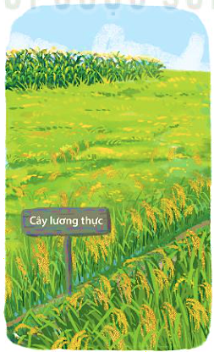
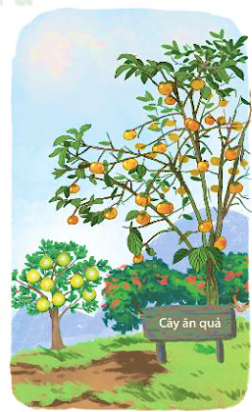
1. Kể tên các loại cây lương thực, cây ăn quả mà em biết:
cây cam
cây thanh long
cây ổi
cây nhãn
cây xoài
cây ngô
khoai lang
khoai tây
khoai sọ
cây sắn
M: cây lúa
M: cây hồng

Slide 4
2. Tìm từ ngữ chỉ hoạt động chăm sóc cây.
tưới nước
bón phân
bắt sâu
nhổ cỏ
vun xới
tỉa lá

Slide 5
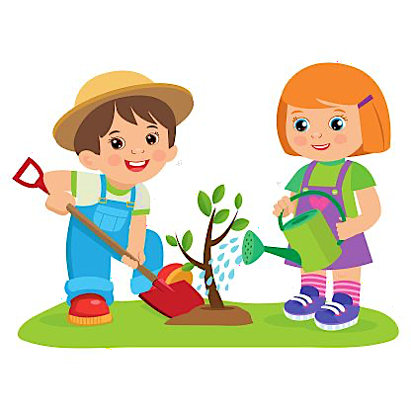
3. Kết hợp từ ngữ ở cột A với từ ngữ ở cột B để tạo câu:
A B
Chúng em trồng cây
để giúp thành phố thêm xanh.
Ông cuốc đất
để bảo vệ cây.
Công nhân đô thị làm rào chắn
để trồng rau.

Slide 6
Tạm biệt và hẹn gặp lại
các con vào những tiết học sau!

